Slide 1

Présentation de NSI
PROJET 01
Par Damiann Broudou, Eliott Courtois et Raphaël Slama

Slide 2
Objectif:
Faire un logiciel de conversion d’un entier binaire, décimal ou hexadécimal vers soit binaire soit décimal soit hexadécimal, celle initial compris.
A la fin du logiciel, on permet de relancer l’opération.

Slide 3
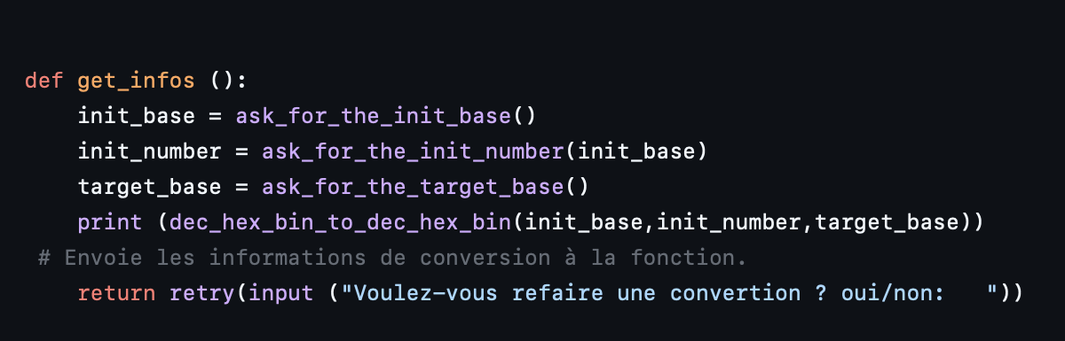

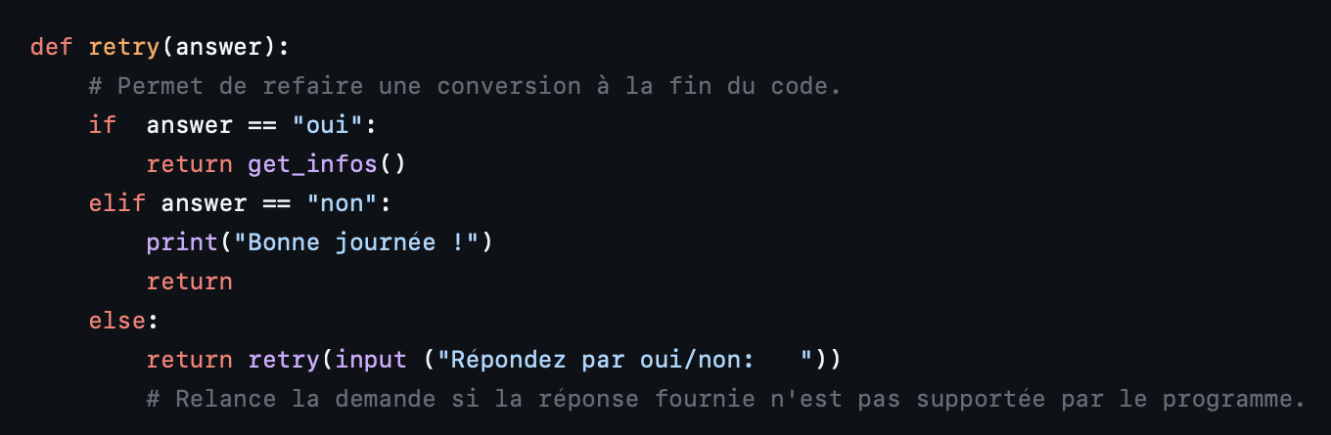
Main.py
Main.py
La fonction get_infos est le fonction principal du programme, elle récupère les informations du nombre initial ainsi que des bases et les importent sous forme de variables
Finalement il envoie ses informations à la
fonction qui convertit le nombre
La foncton retry demande si l’utilisateur souhaite refaire une conversion. Si la réponse est "oui", get_infos se relance. Si l'entrée est "non", elle affiche un message de fin. Si l'entrée est différente de "oui" ou "non", la fonction redemande une réponse valide en affichant un message qui se répète jusqu'à ce que l'utilisateur fournisse une réponse correcte.

Slide 4
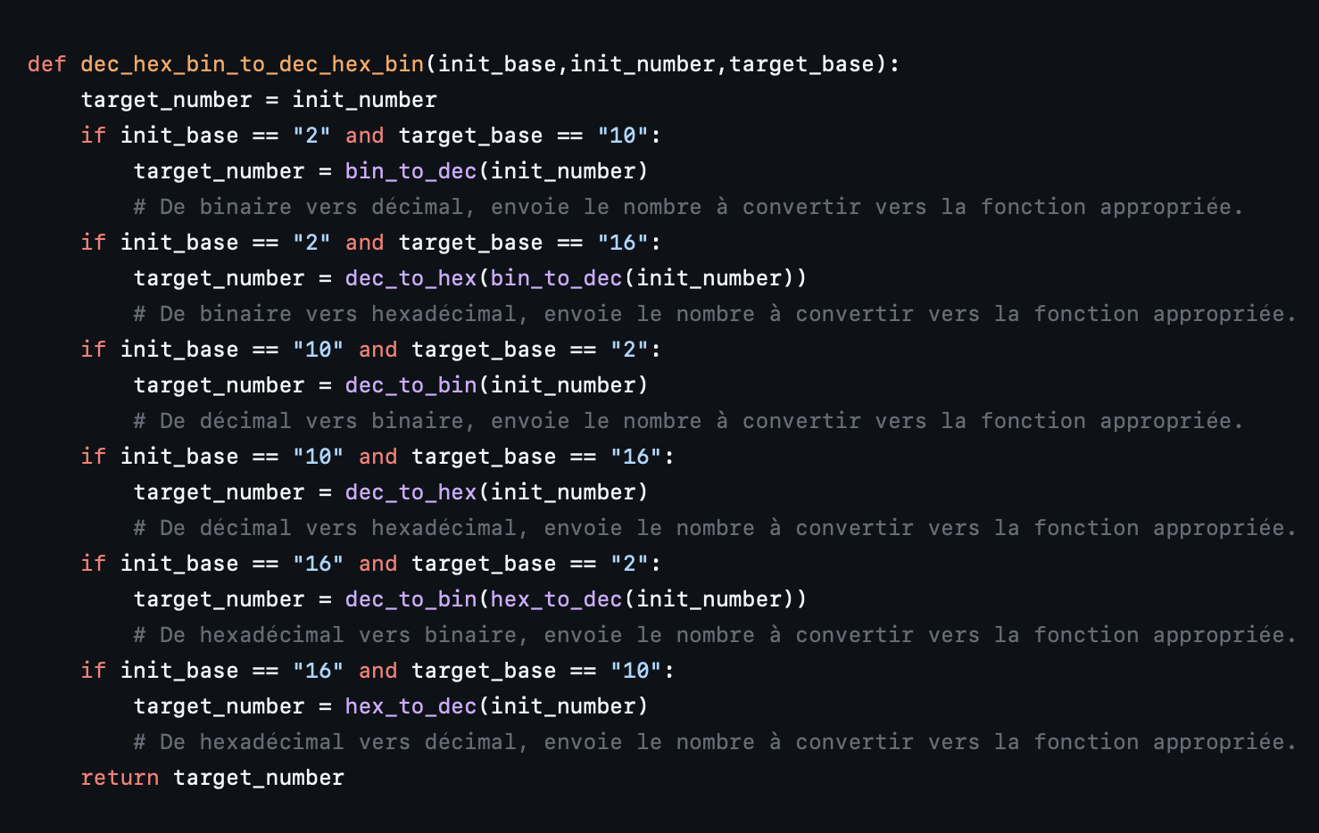
Main.py
Main.py
Ce code est une fonction qui permet de convertir un nombre entre les bases binaire, décimale et hexadécimale en fonction des bases source et cible spécifiées. Elle détermine d'abord la base initiale et la base cible puis utilise les fonctions appropriées pour effectuer la conversion Finalement, elle retourne le nombre converti dans la base cible.

Slide 5
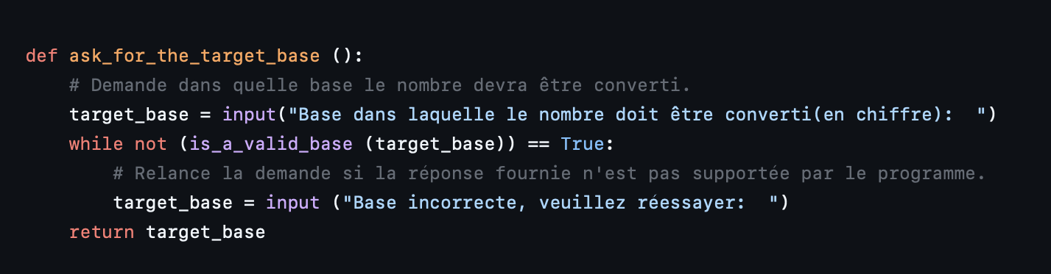
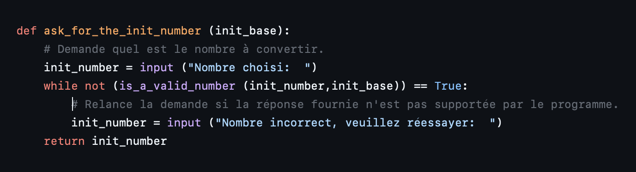
Main.py
Utils.py
La fonction ask_for_the_ target_base définit la base cible dans laquelle convertir un nombre. Elle vérifie si la base saisie est valide. Tant qu’elle ne l’est pas, la fonction continue de demander la base. Quand la base est bonne, elle est retournée comme résultat.
La fonction ask_for_the_init_number demande à l'utilisateur de saisir un nombre dans une base initiale donnée pour le convertir. Elle vérifie si le nombre saisi est valide dans la base spécifiée. Si le nombre n'est pas valide, la fonction le redemande. Une fois un nombre valide saisi, il est retourné comme résultat.

Slide 6
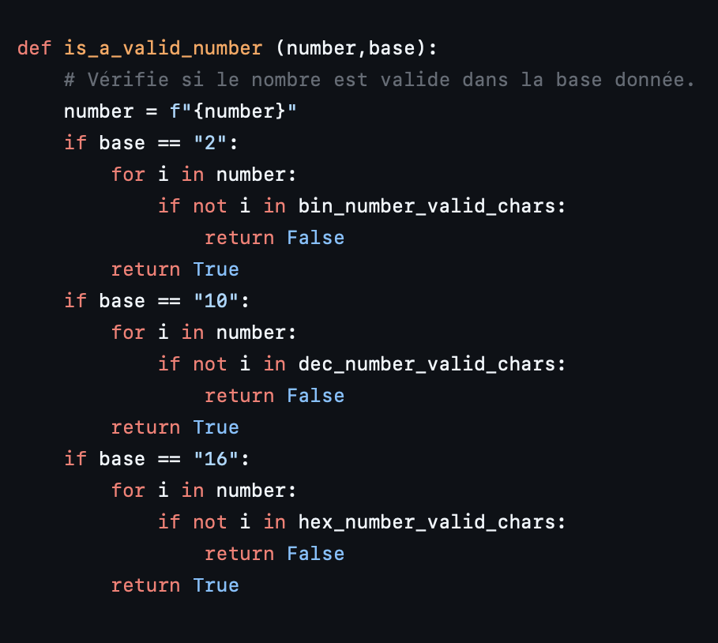
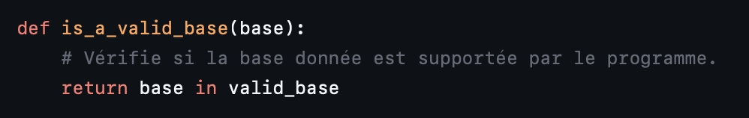
Main.py
Utils.py
Ce code définit une fonction is_a_valid_number qui vérifie si le nombre initial fait parti de l’ensemble des nombres présent dans la base spécifiée.
La fonction is_a_valid_base permet de vérifier si la base est comprise dans le programme.
Si la base rentrée n’est pas l’une des 3 alors le programme la redemandera. Pour le nombre le programme enverra en message jusqu’à ce qu’elle soit valide.

Slide 7
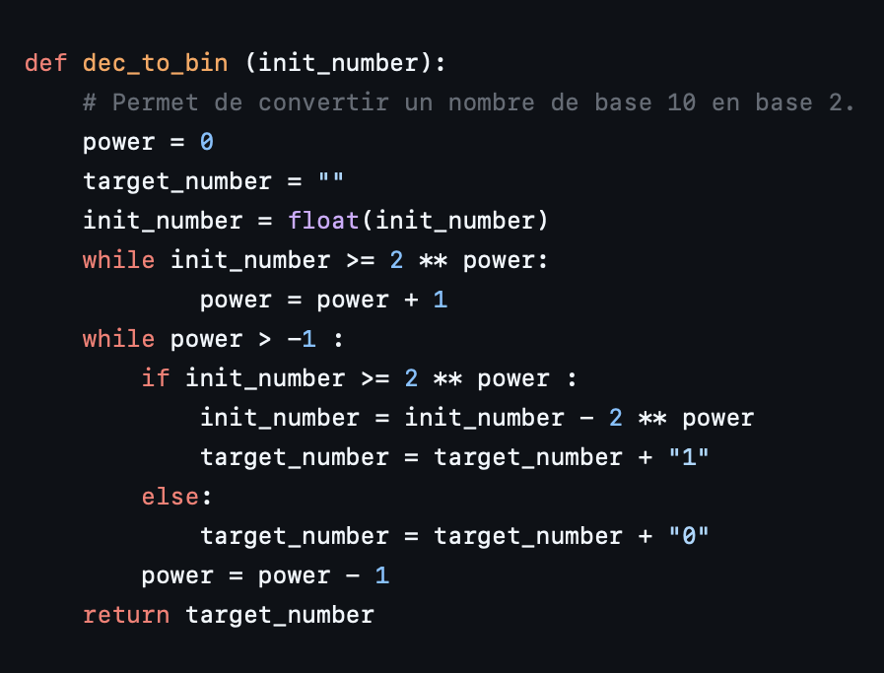
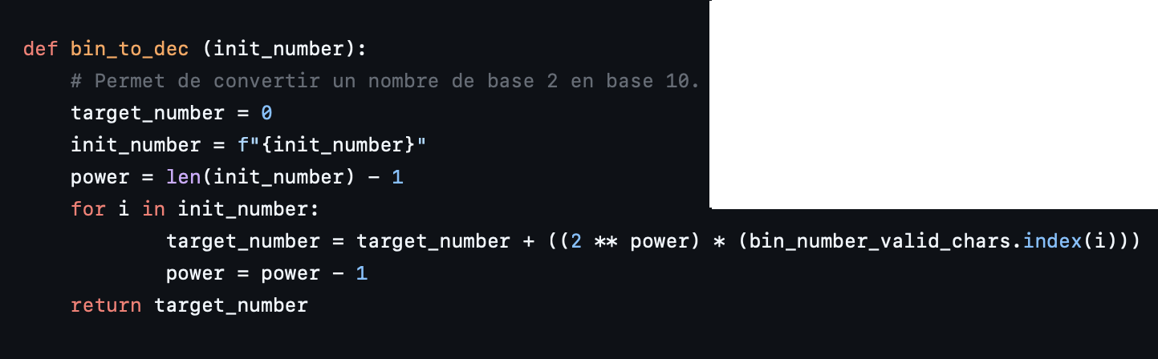
Main.py
Utils.py
La fonction dec_to_bin convertit un nombre décimal en une chaîne représentant son équivalent binaire en calculant d'abord la plus grande puissance de 2 inférieure ou égale au nombre donné puis en parcourant les puissances décroissantes pour déterminer si chaque bit est égal à 1 ou 0 selon que le nombre restant est supérieur ou égal à la puissance correspondante ou non en soustrayant cette valeur si nécessaire et en construisant progressivement la chaîne binaire finale qui est ensuite retournée comme résultat.
La fonction bin_to_dec convertit un nombre binaire donné sous forme de chaîne en un nombre décimal. Il détermine la puissance initiale de 2 basée sur la longueur de la chaîne. Ensuite, il parcourt chaque caractère de la chaîne binaire, calcule sa contribution en multipliant sa valeur (0 ou 1) par la puissance de 2, ajoute cette contribution à target_number, diminue la puissance de 1 à chaque itération et retourne finalement la valeur complète.

Slide 8
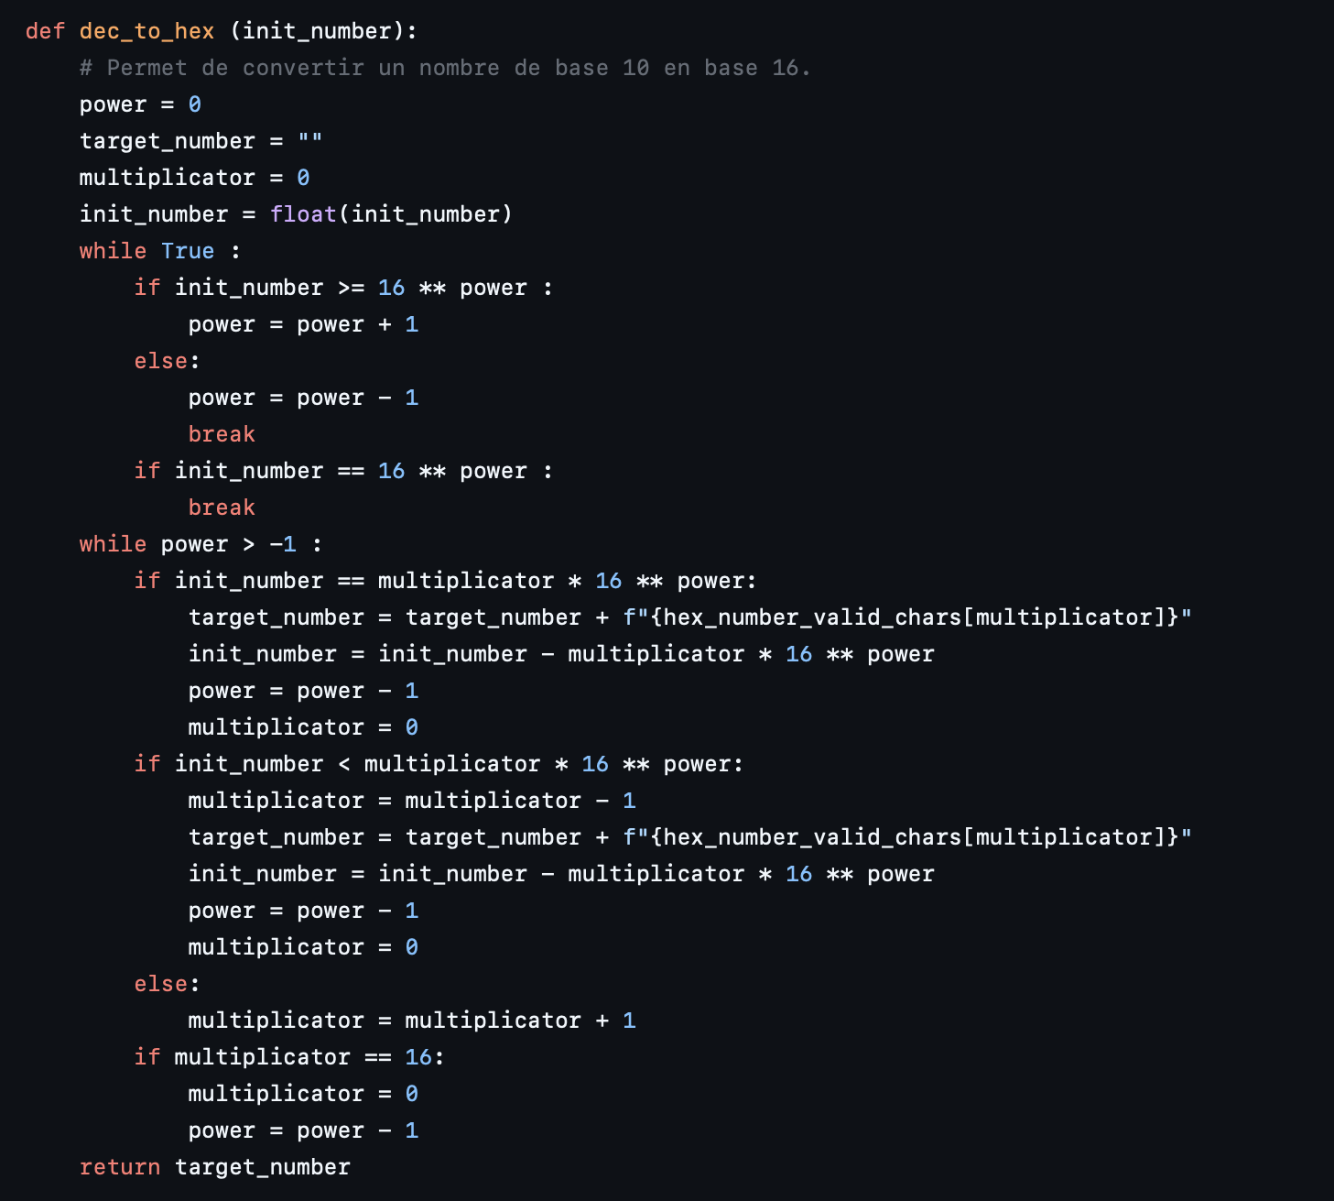
Main.py
Utils.py
La fonction dec_to_hex convertit un nombre décimal en nombre en hexadécimal en calculant d'abord la plus grande puissance de 16 inférieur ou égale au nombre donné puis elle trouve le nombre compris entre 0 et F qu’elle doit ajouter au nouveau nombre en trouvant le plus gros exposant possible avec le reste du nombre.

Slide 9
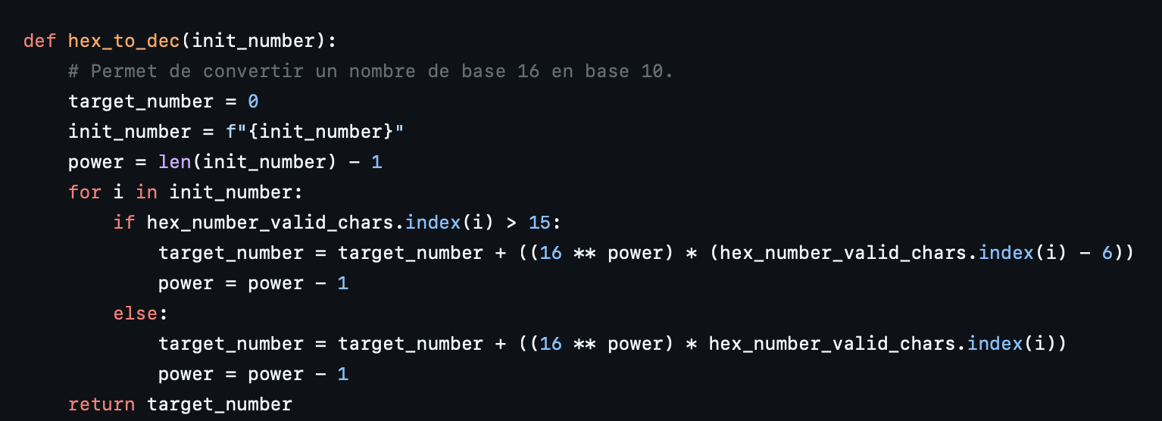
Main.py
Utils.py
La fonction hex_to_dec convertit un nombre hexadécimal en nombre décimal . La fonction trouve en premier lieu la puissance à utiliser sur le premier nombre en se basant sur la longueur du init_number puis elle calcule son équivalent décimal pour l’ajouter au target_number jusqu’à atteindre le dernier chiffre.

Slide 10
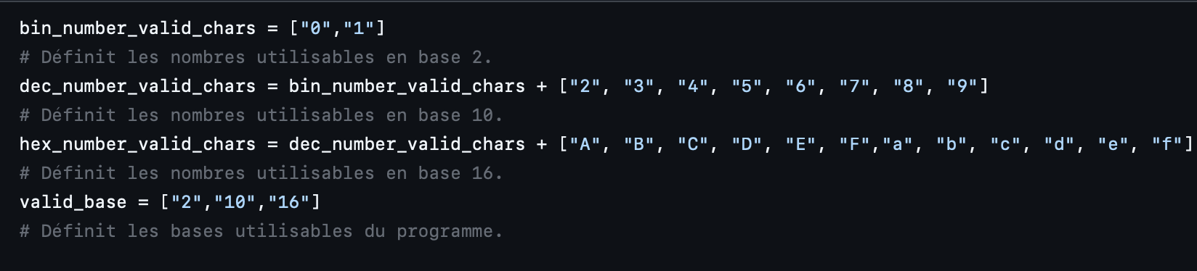
Main.py
DATA.py
Data réunit tous les nombres et bases pouvant être utilisés dans le programme. Pour la base 2 il n’y a que 2 nombres, 0 et 1. Pour la base 10 il y a 10 nombres de 0 à 9. Et pour la base 16 qui se compose de 16 nombres allant de 0 à 15(F) nous avons tout simplement repris la base 10 précédente et nous avons rajouté les autres valeurs manquantes: A, B, C, D, E, F.
La variable valid_base réunit les bases possibles que l’on peut utiliser dans le programme

Slide 11


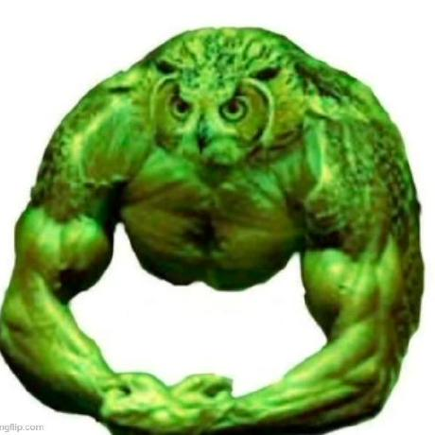


Merci de nous avoir écouté.
Pommedeterresanssauce
palkolex
Damiann Broudou

